Slide 1
Волонтерское
движение
«Волонтеры библиотеки»
!

Slide 2
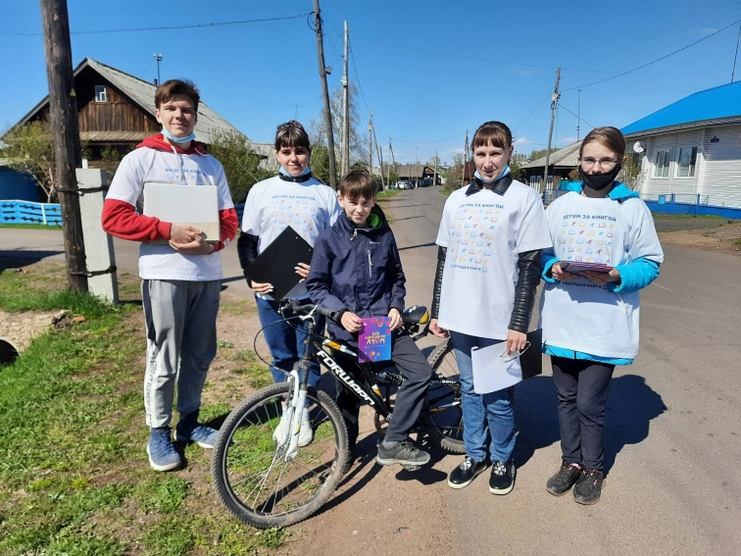
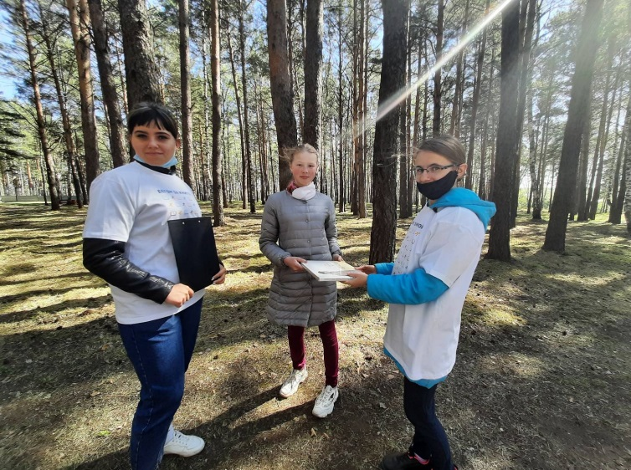
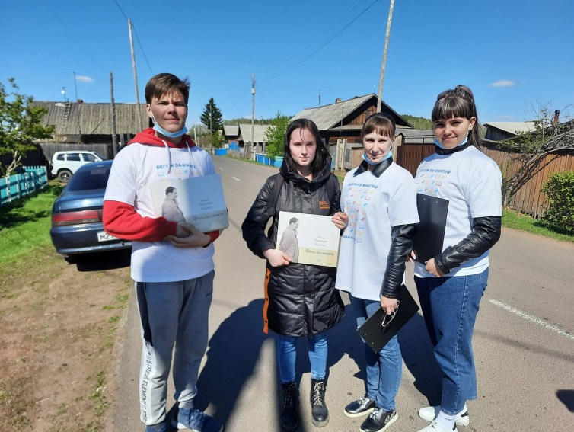
Акция
«Бегущая книга-2021»

Slide 3
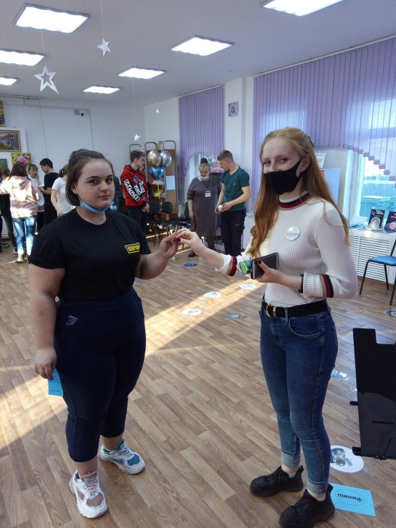
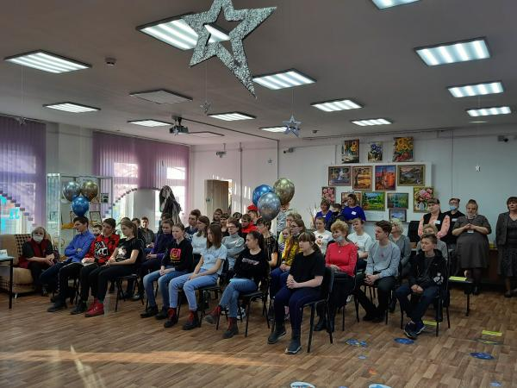
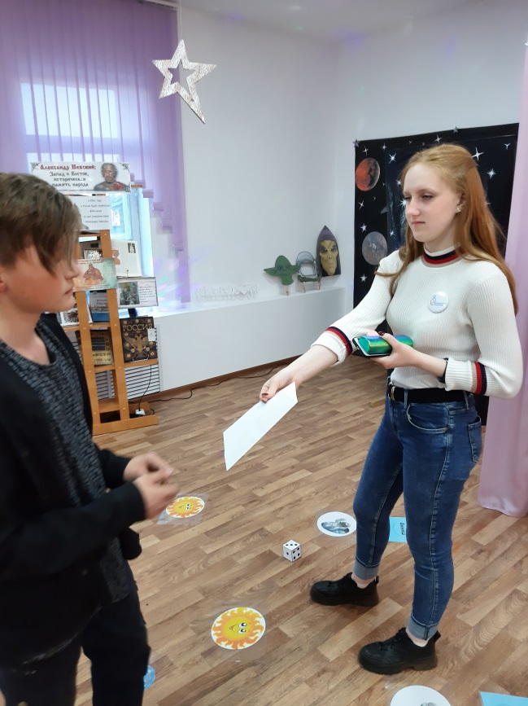
Всероссийская акция
«Библионочь-2021»

Slide 4
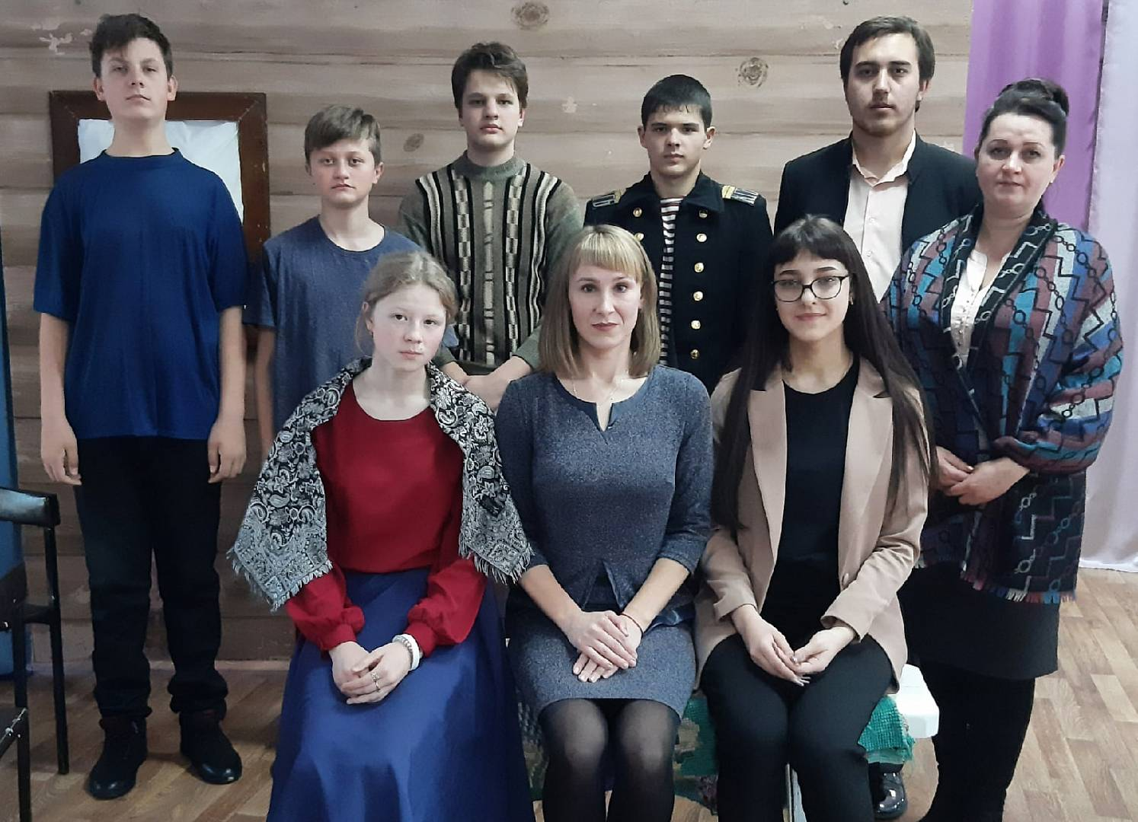
Литературная гостиная
«Ничего кроме правды», в рамках
Фестиваля книги-2021

Slide 5
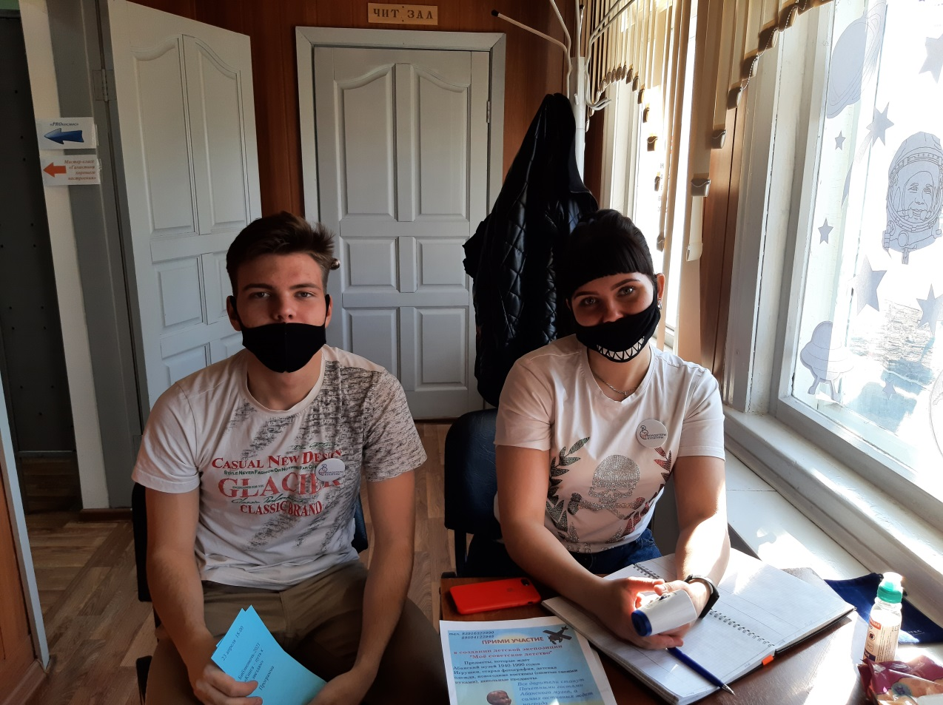
Диктант Победы-2021

Slide 6
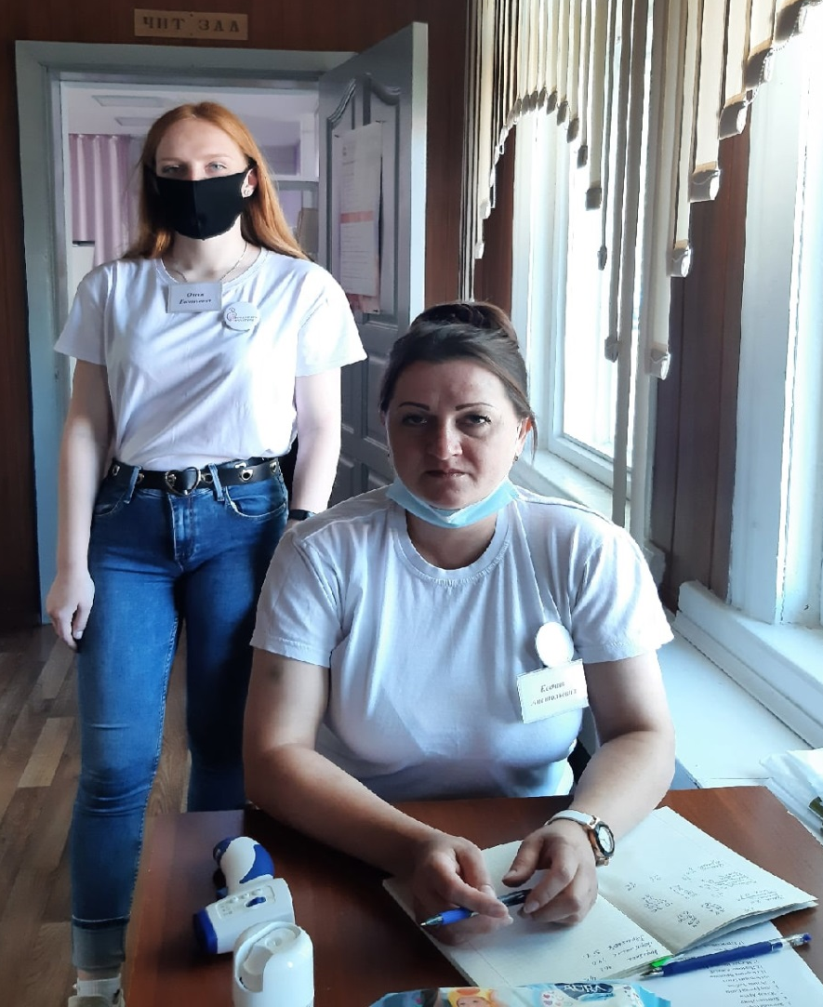
Енисейский
экспресс-2021

Slide 7
Чернавина
Ксения
Артемова
Олеся
Сухарькова
Анжелика
Минченко
Данила
Болдырева
Юлия

Slide 8
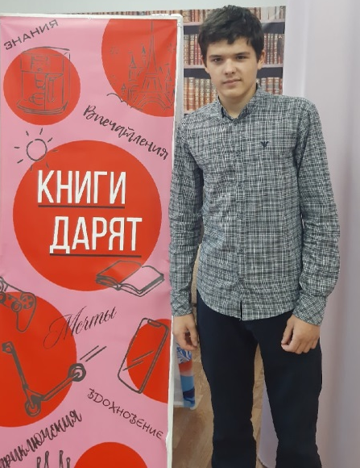
Мельниченко
Никита
Трофимова
Дарья
Осадчая
Анастасия

Slide 9
Присоединяйся к нам!

